Slide 1
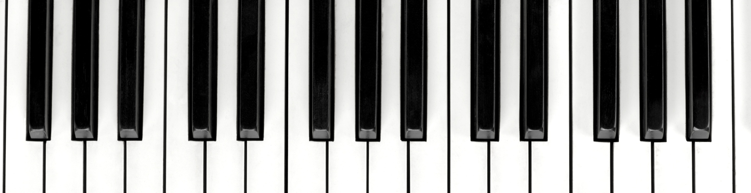
Fryderyk Chopin
Miriam Lisyová 6.A

Slide 2
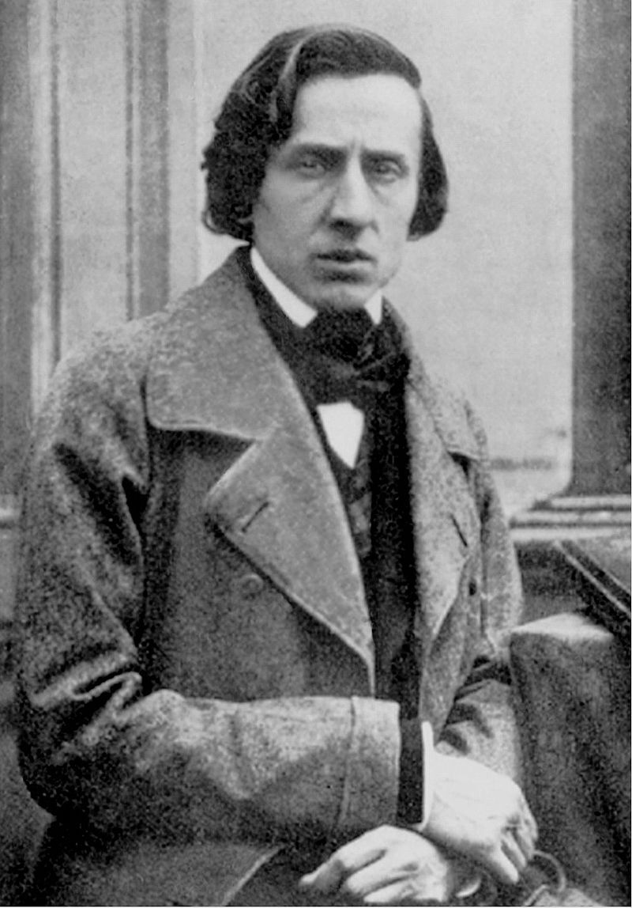
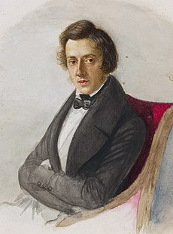
Základné údaje zo života
* 22. február alebo 1. marec 1810, Żelazowa Wola pri Varšave, Poľsko a † 17. október 1849, Paríž, Francúzsko
bol poľský hudobný skladateľ a klavírny virtuóz obdobia romantizmu, ktorý je známy svojimi takmer výlučne klavírnymi skladbami
Chopinovi súrodenci boli 3 sestry: Ludwika (*1807), Isabella (* 1811) a Emilia (* 1812)

Slide 3
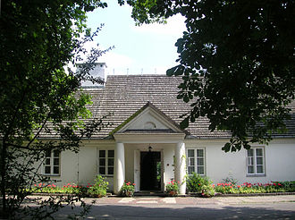
Chopinovo detstvo
Poľský duch, kultúra a jazyk plne prestupoval Chopinov domov a Chopin tak nezvládol francúzštinu perfektne, a to ani neskôr pri pobyte v Paríži
Celá Chopinova rodina bola veľmi muzikálna: Otec hral na husle a flautu, matka hrala na klavíri a dávala hodiny, vďaka rodičom sa tiež Fryderyk skoro zoznámil s hudbou v mnohých jej formách
Vo veku šiestich rokov sa už pokúšal reprodukovať hudbu a tiež sa pokúšal o nové melódie, prvé klavírne lekcie mu poskytovala jeho staršia sestra Ludwika
Chopinovým prvým učiteľom klavírnej hry bol v rokoch 1816 – 1822 Čech Vojtěch Živný
Ako dieťa bol Chopin schopný absorbovať veľké množstvo podnetov a využiť ich pre svoj rozvoj
V čase puberty, počas prázdninového pobytu v dedine Szafarnia, sa Chopin zoznámil s ľudovou hudbou, ktorej motívy často neskôr použil vo svojich skladbách.

Slide 4
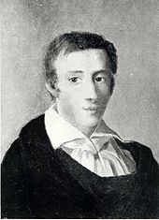
Ako sa Chopin vzdelával
Chopin bol vzdelávaný doma do veku trinástich rokov, na varšavské lýceum nastúpil v roku 1823, ale pokračoval v štúdiu klavírnej hry u Živného
Na jeseň roku 1826 Chopin začal študovať trojročný kurz u poľského skladateľa Jozefa Elsnera na varšavskom konzervatóriu
V roku 1913 napísal historik Édouard Ganche, že maľba predčasne zrelého skladateľa ukazuje „mladosť ohrozenú tuberkulózou: jeho tvár je veľmi bledá, má výrazný ohryzok, prepadnutú tvár a oči s príznaky tuberkulózy“
Chopinova mladšia sestra Emilie zomrela na tuberkulózu vo veku 14 rokov a ich otec tejto chorobe podľahol v roku 1844
Chopin sám obvykle nedával skladbám mená, identifikoval ich podľa žánru a čísla

Slide 5
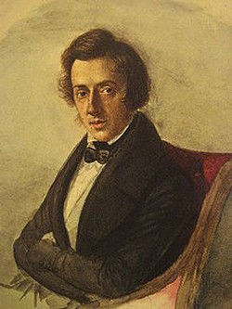
Chopinova mladosť
V septembri 1828 sa Chopin vydal do sveta v spoločnosti rodinného priateľa, zoológa Felikse Jarockého, ktorý mal v úmysle zúčastniť sa vedeckej konferencie v Berlíne.
Na spiatočnej ceste bol hosťom kniežaťa Radziwiłła, guvernéra veľkovojvodstva Poznaňského, uznávaného skladateľa a snaživého violončelistu (Pre knieža a jeho dcéru Wandu zložil Polonézu pre violoncello a klavír C dur, Op. 3)
Neskôr vo Varšave v roku 1829 Chopin počul hrať Paganiniho a stretol sa s nemeckým klaviristom a skladateľom Johannom Nepomukom Hummelom
Keď bolo povstanie v septembri 1831 porazené, Chopin cestujúci práve z Viedne do Paríža, si vylial svoju zlosť vo svojom materskom jazyku na stránkach denníka, ktorý skrýval až do konca svojho života (tieto výlevy skrúšeného srdca našli svoju odozvu v Scherze č. 1 b moll Op. 20 a „Revolučnej etude“ c moll Op. 10 č. 12)

Slide 6
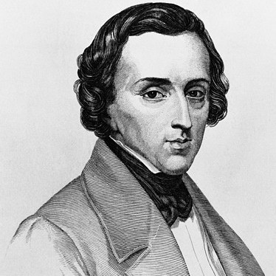
Chopin a Paríž
Chopin pricestoval do Paríža na konci septembra v roku 1831
Vo februári 1832 Chopin vystúpil na koncerte, po ktorom bol zahrnutý všeobecným obdivom
O tri mesiace skôr, v decembri 1831, napísal Robert Schumann v recenzii na Chopinovu variáciu na „La ci darem la mano“, Op. 2 (z Mozartovej opery Don Giovanni): „Klobúk dole, páni! Génius.“
Spriatelil sa s osobnosťami slávnych mien: Hector Berlioz, Ferenc Liszt, Vincenzo Bellini, Ferdinand Hiller,...
V Roku 1835 Chopin navštívil Karlovy Vary, kde sa naposledy vo svojom živote stretol so svojimi rodičmi.

Slide 7
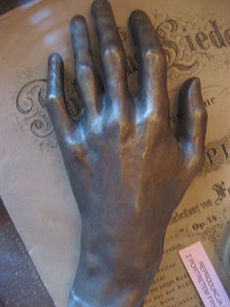
Záver života
Chopinova verejná popularita ako klavírneho virtuóza opadávala, podobne ako počet jeho žiakov a vo februári 1848 sa konal jeho posledný parížsky koncert (V apríli, v období francúzskej revolúcie, odcestoval do Londýna, kde účinkoval na niekoľkých koncertoch a mnohých večierkoch)
Ku koncu októbra 1848 pobýval v Edinburghu v dome poľského lekára Adama Łyszczyńského, a spísal tu poslednú vôľu
Chopin absolvoval svoje posledné verejné vystúpenie v londýnskej Guildhall 16. novembra 1848, kedy hral v prospech utečencov z Poľska
Na konci novembra sa Chopin vrátil do Paríža a zimu prežil neustále chorý
A keďže nemal dostatok peňazí(ani na základné potreby či na lekára) začal predávať hmotnejší nábytok
Cítiac sa stále horšie a horšie, prial si byť aspoň s niekým z rodiny. V júni 1849 jeho sestra Ludwika Jędrzejewicz súhlasila s pozvaním do Paríža
Tu, niekoľko minút pred druhou hodinou ráno vo štvrtok 17. októbra 1849, Chopin zomrel

Slide 8
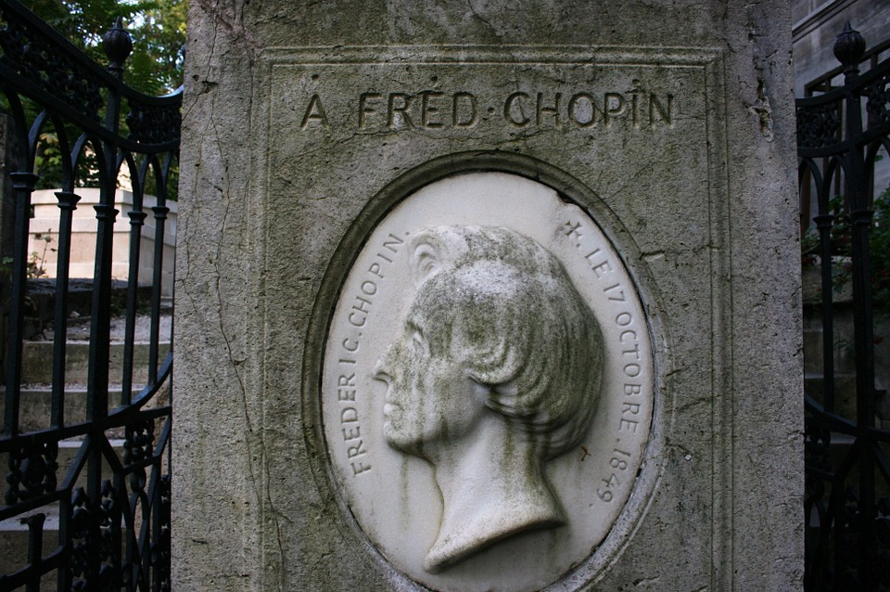
Chopin po smrti
Pred pohrebom, zhodne s Chopinovým posledným želaním bolo jeho srdce vybraté a uložené do liehu,jeho sestra neskôr odviezla srdce v urne do Varšavy, kde bolo uložené do piliera Chrámu Svätého kríža na Krakovskom predmestí
srdce tu je uložené dodnes, ale v čase druhej svetovej vojny kedy bol chrám zničený počas varšavského povstania, bolo uložené na bezpečnom mieste
Pohreb sa konal v chráme Église de la Madeleine v Paríži 30. októbra (prial si, aby bolo hrané Mozartovo Requiem
bol pochovaný, podľa jeho vôle, na cintoríne Père Lachaise

Slide 9
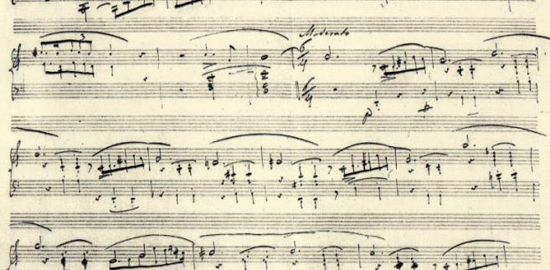
Chopinove najznámejšie diela
Väčšina Chopinových diel je určená pre klavír
Napísal vyše 200 skladieb, medzi tie najvýznamnejšie patria:
20 valčíkov
17 polonéz
27 etúd
26 prelúdií
4 balady
21 noktúrn
58 mazuriek
4 scherzá
Jeho hudba predstavuje vrchol romantickej klavírnej tvorby a dodnes patrí k základnému repertoáru klaviristov

Slide 10
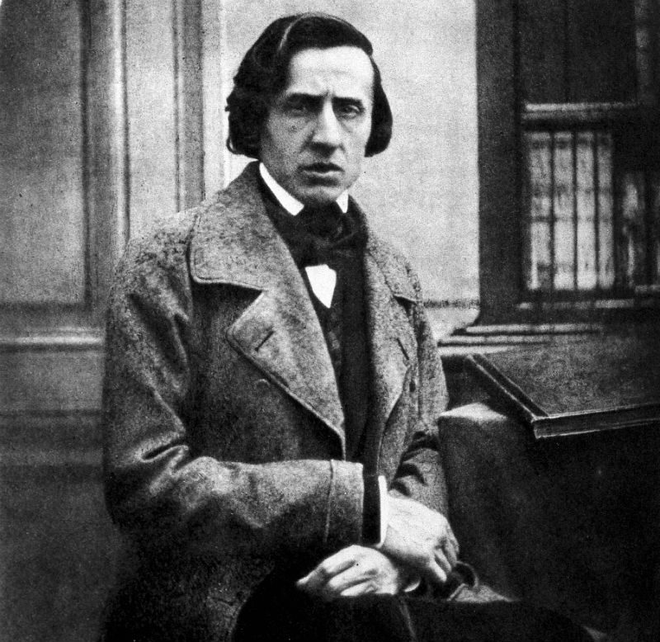
Zaujímavosti zo Chopinovho života
Vo veku siedmich rokov Szopenek absolvoval svoje prvé verejné vystúpenia a čoskoro si vyslúžil zrovnanie s Mozartom a Beethovenom, vo veku ôsmich rokov predviedol pod vedením Živného klavírny koncert českého skladateľa Vojtěcha Jírovca
V siedmich rokoch tiež zložil dve polonézy
Vo veku 11 rokov vystúpil pred ruským cárom Alexandrom I. pri príležitosti otvorenia varšavského Sejmu
V roku 1825, pri interpretácii diela Ignáca Moschelesa, nadchol publikum svojou improvizáciou a bol vyhlásený ako „najlepší klavirista Varšavy“
v rokoch 1837—39 tu umelec a básnik Cyprian Norwid študoval maliarstvo; neskôr napísal poému „Chopinov klavír“, o ruských vojakoch, ktorí v roku 1863 vyhodili Chopinov nástroj z okna

Slide 11
Zdroje:
https://sk.wikipedia.org/wiki/Fryderyk_Chopin

Slide 12
Ďakujem za pozornosť!

